Slide 1
I Aquatlo Segmentado da Moita
Sábado, 2 de Fevereiro de 2019, 13:30h
Circuito Jovem do Médio Sul – 1ª etapa
NATAÇÃO
Piscina de Alhos Vedros
Benjamins 7, 8 e 9 anos (Nascidos entre 2010 e 2012) | Infantis 10 e 11 anos (Nascidos em 2008 e 2009) | Iniciados 12 e 13 anos (Nascidos em 2006 e 2007) | Juvenis 14 e 15 anos (Nascidos em 2004 e 2005) | Cadetes 16 e 17 anos (Nascidos em 2002 e 2003)
50m (2 piscinas) | 100m (4 piscinas) | 150m (6 piscinas) | 200m (8 piscinas) | 250m (10 piscinas)
Partida (dentro de água). 2 por pista, lado a lado
ZONA DE CADEIRAS PARA ESPERAR PELAS PARTIDAS 2 Cadeiras por pista, 2 linhas de cadeiras

Slide 2
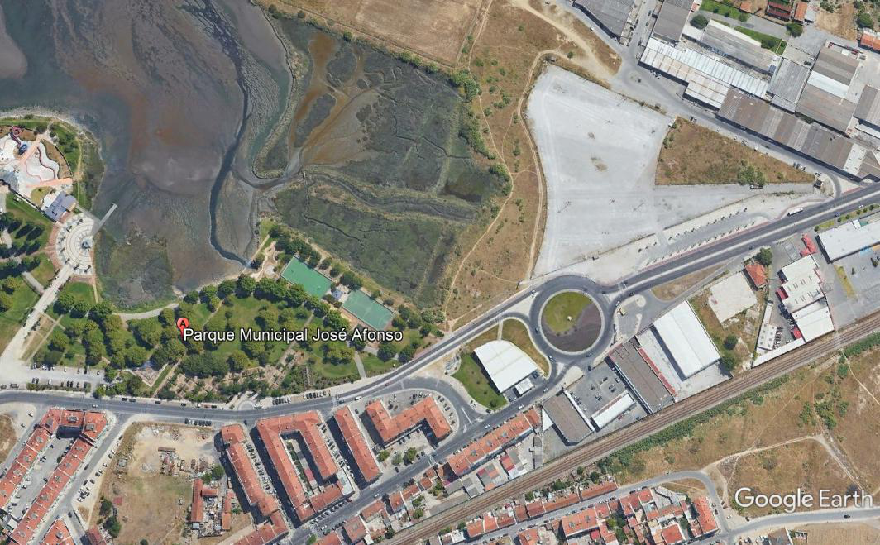
I Aquatlo Segmentado da Moita
Sábado, 2 de Fevereiro de 2019, 14:00h
Circuito Jovem do Médio Sul – 1ª etapa
CORRIDA
Parque Municipal José Afonso
Partida
Meta
Corrida
Vestiários
Secretariado
Estacionamento

Slide 3
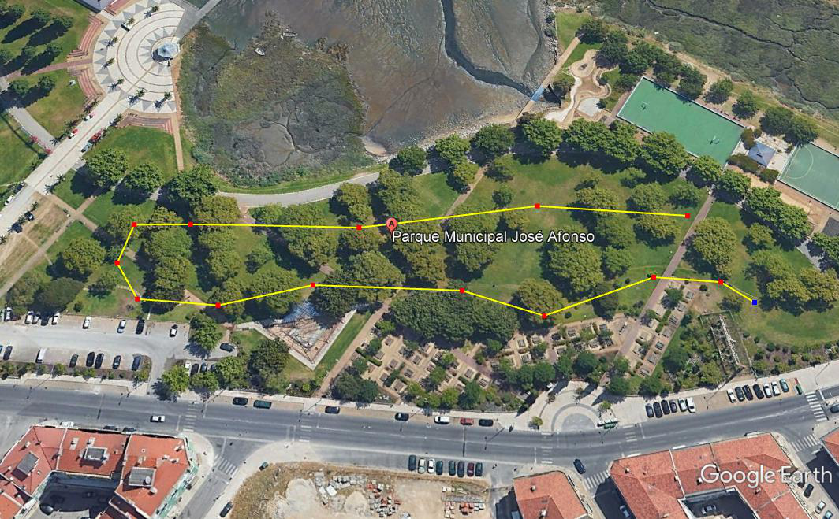
Benjamins - CORRIDA 400m (1 volta)
Partida
Meta
Corrida
Vestiários
Secretariado
Estacionamento

Slide 4
Infantis - CORRIDA 800m (2 voltas)
Partida
Meta
Corrida
Vestiários
Secretariado
Estacionamento

Slide 5
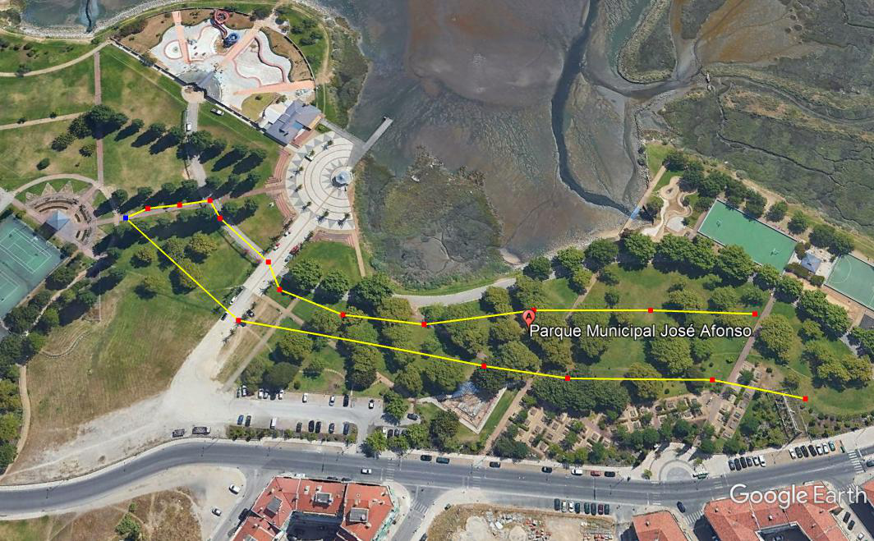
Iniciados - CORRIDA 1200m (2 voltas)
Partida
Meta
Corrida
Vestiários
Secretariado
Estacionamento

Slide 6
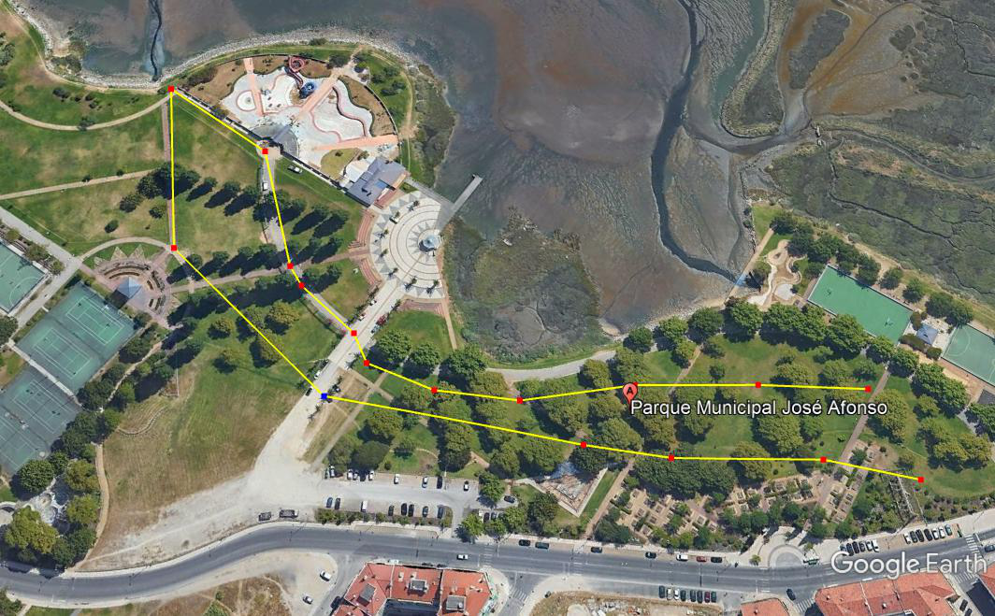
Partida
Meta
Corrida
Vestiários
Secretariado
Estacionamento
Juvenis - CORRIDA 1600m (2 voltas)

Slide 7
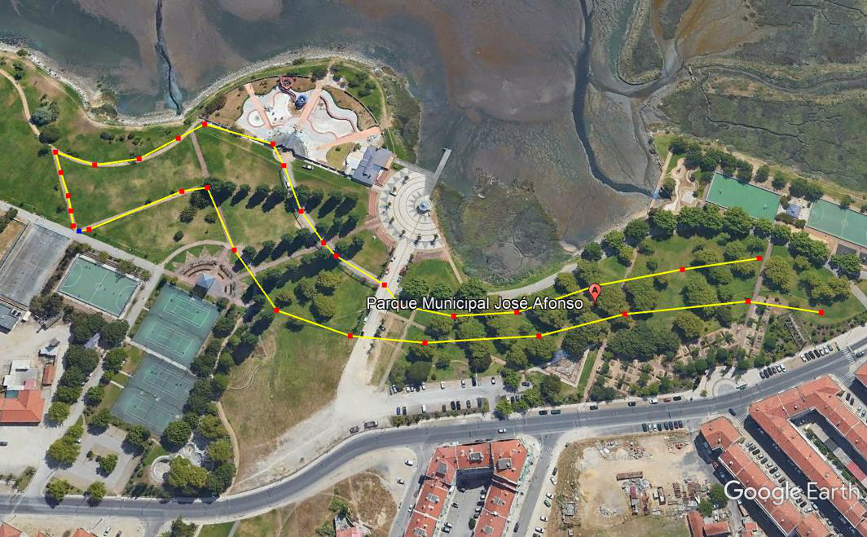
Partida
Meta
Corrida
Vestiários
Secretariado
Estacionamento
Cadetes - CORRIDA 2000m (2 voltas)

